Slide 1
巨磁阻效应及应用
GMR 磁阻特性 · 齿轮角位移 · 磁记录与读出 · 两项拓展
① 磁阻特性
② 角位移
③ 磁记录
④ 拓展（三选二）
ΔR/R₀ = 13.93 %
T = 24° → 15 齿
8 位全对
测电流 + 开关
姓名： 学号： 同组人：
实验日期：2026 年 月 日 指导教师：
汇报时长 2 分钟 · 共 7 页 · 成员互评

Slide 2
原理：自旋相关散射 → 电阻随磁化取向改变
2 / 7
一句话结论 GMR 把“磁化相对取向”转成“电阻变化”，因此既能测弱磁场，也能测位置与电流。
机理
应用方式与本次任务对应
· 1988 年 Baibich 在 Fe/Cr 多层膜中发现
· 铁磁层中 3d 电子被自旋极化
· 自旋 ∥ 磁化 → 散射弱、自由程长（低阻通道）
· 自旋 ⊥ 磁化 → 散射强（高阻通道）
· 磁化平行＝低阻，反平行＝高阻；外场驱动转向
· 对比：AMR 仅 2~5 %，GMR 达百分之几十
梯度（差分）模式
两元件电阻反向变化，抑制均匀杂散场 → 任务② 齿轮角位移
开关模式
内置迟滞，输出仅高/低电平，抗抖动 → 拓展② 磁电转换特性
磁记录与读出
读头感应磁卡局部杂散场 → 电平 → 任务③ 8 位写入读出
模拟线性输出
ΔR/R₀ = [R(B) − R(0)] / R(0) × 100 %
偏置磁场决定灵敏度与线性度 → 拓展① 测量电流

Slide 3

任务① GMR 磁阻特性：13.93 % 饱和，31 mA 半饱和
3 / 7
一句话结论 曲线低场陡峭、70 mA 后斜率降约 35 倍进入饱和，灵敏区集中在低场陡峭段。
ΔR/R₀ = 13.93 %
最大相对磁阻变化率（+100 mA）
I½ ≈ 31.4 mA
半饱和励磁电流
1.44 % FS
下降/上升段最大偏差（@50 mA）
数据处理：
表中 B、U、R 三列未填，仅 E 列有值；该读数随 |I| 单调增大，与 R 同向，故按 ΔX/X₀ 归一化求 ΔR/R₀，横标用 I 而非 mT。

Slide 4

任务② 齿轮角位移：周期 24° ⇒ 15 齿
4 / 7
一句话结论 周期由四个极值位置定出，不依赖拟合；剔掉 2 个坏点后 R² = 0.977。
T = 24° → N = 15
极值 6/18/30/42°，间隔恒 12°
15.22 mV/°
过零灵敏度，线性区 ±2.58°
0.40°
实际角分辨率（受残差限制）
两个坏点：
θ = 27°、45° 实测均≈0，模型预测 +39.1 / −43.1 mV；实测值恰落在模型过零差 3° 处 → 判为齿数计数错位，而非传感器异常。

Slide 5
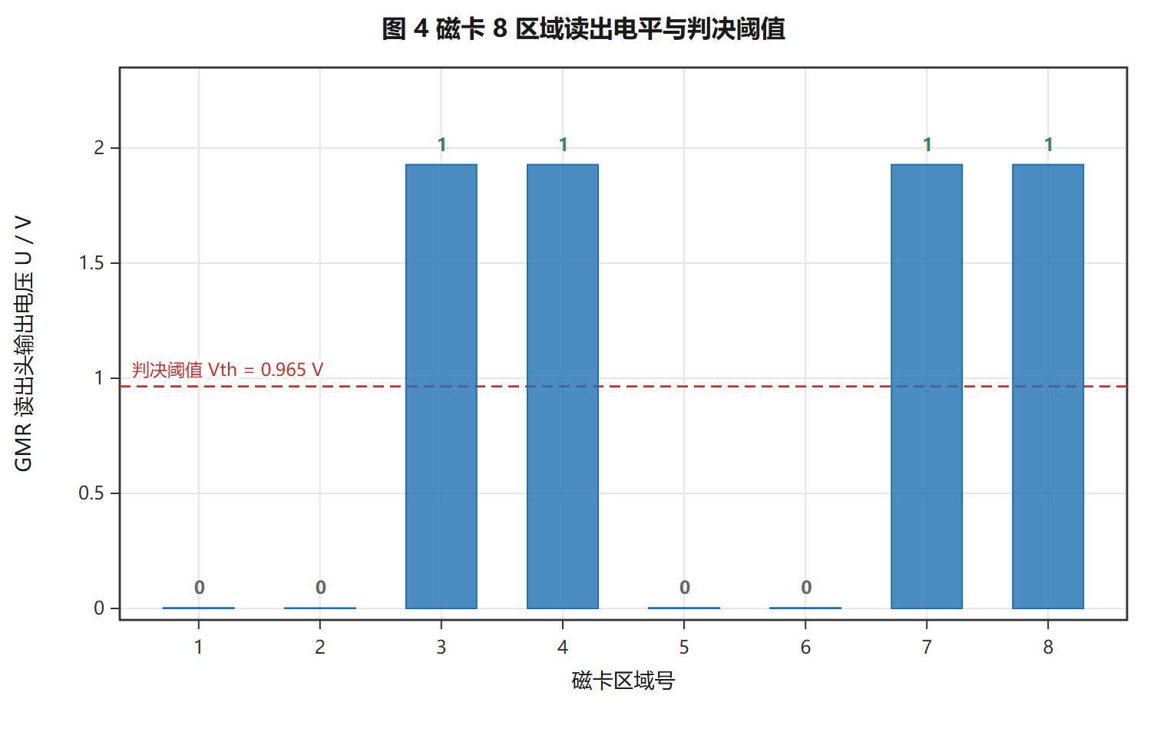
任务③ 磁记录与读出：8 位全对
5 / 7
一句话结论 写入 00110011（= 0x33 = 51），译码结果与写入逐位一致，误码 0/8。
V_th = 0.965 V
判决阈值（高低组中点）
±0.96 V
两侧噪声容限，各约 50 % 电平差
1.925 V
高 1.928 V / 低 0.003 V 电平差
数据边界：
高电平 1.928 V 已接近输出级上限，可能饱和钳位；0/8 误码按三法则只能给 p₉₅ ≈ 37.5 % 上限，样本太少。

Slide 6
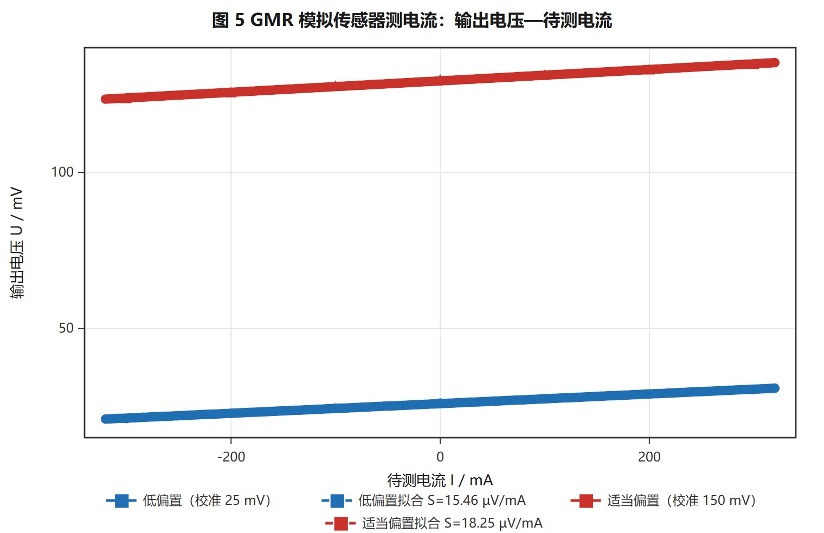
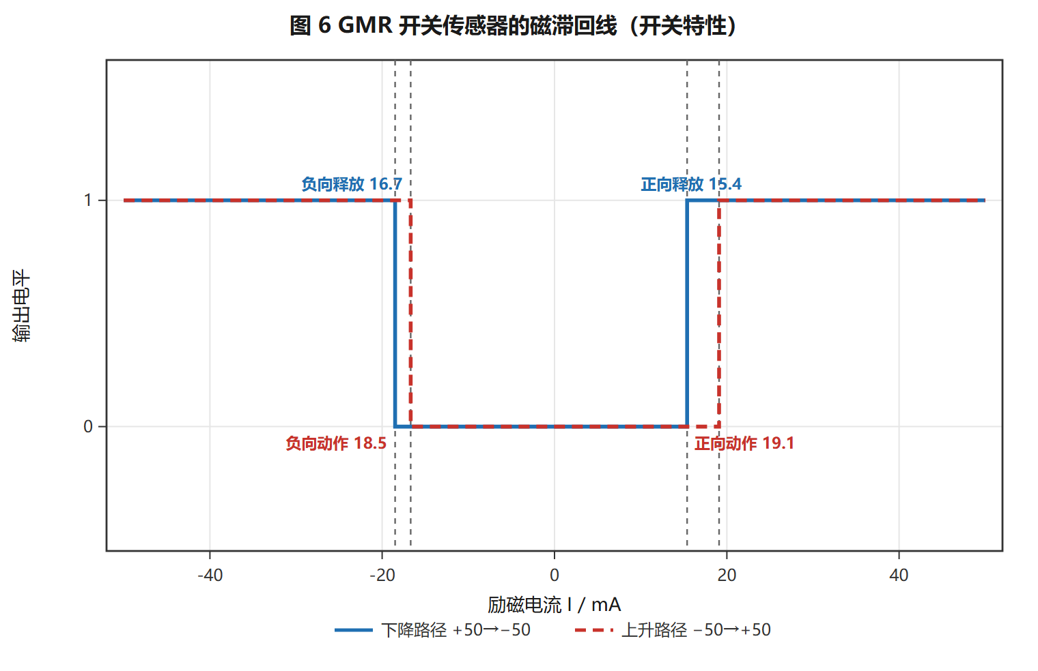
拓展（三选二）：测电流 · 开关特性
6 / 7
一句话结论 偏置磁场用 18 % 的灵敏度换取约 1 个百分点的线性度；开关回差 2.75 mA 提供抗抖动死区。
拓展① 模拟传感器测电流
S：15.46 → 18.25 µV/mA（+18.0 %）
非线性度：2.00 → 3.12 % FS，R² > 0.997
注：适当偏置校准未到位，实测零点 129.36 mV（目标 150）
拓展② 开关传感器磁电转换
动作 ±18.8 mA，释放 ±16.05 mA
回差：正 3.70 / 负 1.80 / 平均 2.75 mA
注：逐格步长 10 mA → 阈值不确定度 ±5 mA，两侧回差之差（1.90 mA）不作物理结论

Slide 7
误差主线与结论
7 / 7
一句话结论 定性结论与参量测定都成立；涉及绝对磁场与回差细微不对称的量，本次数据不支持下定量结论。
三条误差主线
四条结论
1 磁场标定缺失（最主要）
B、U、R 三列未填 → 只能以 I 为磁标度，ΔR/R₀ 是归一化相对量，无绝对电阻。
2 扫描路径依赖
同 |I| 处最大偏差 1.44 % FS，且集中在 dX/dI 最大的中场区 → 标定不重复被陡峭响应放大，故要求恒流源单向调节、不得回调。
3 离散采样的分辨上限
角位移 3° 一格 → 3° 错位即 45 mV；开关 10 mA 一格 → 阈值 ±5 mA。
① GMR 磁阻曲线呈饱和形，ΔR/R₀ = 13.93 %，I½ = 31.4 mA；工作点应取低场陡峭区。
② 梯度模式输出周期信号，可直接反推机械参数：T = 24° ⇒ 15 齿，15.22 mV/°。
③ 开关与线性是两种取舍：要“有无”用开关（带回差），要“多少”用线性（需比较器与校正）。
④ 偏置决定灵敏度：+18 % 灵敏度换 −1 个百分点线性度；全桥差分可同时改善两者。
本次数据的边界：缺 B—I 标定曲线，故 13.93 % 是归一化相对量而非绝对电阻；开关阈值受 10 mA 步长限制，不确定度 ±5 mA 大于两侧回差之差 1.90 mA。

